Slide 1
УП.01.01 Разработка программных модулей программного обеспечения для компьютерных систем
Выполнили: Зайцев Н.Е, Михайлов Д.А, Пилипушко А.С, Яковлев П.М, Васькевич Ю.А
Группа: П2-18

Slide 2




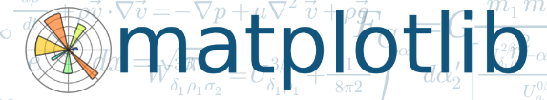


Инструменты
Язык программирования: Python
Библиотеки: Matplotlib, NumPy, PyGame, PyQt, SQLite, Tkinter
IDE: PyCharm

Slide 3
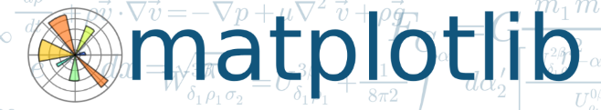
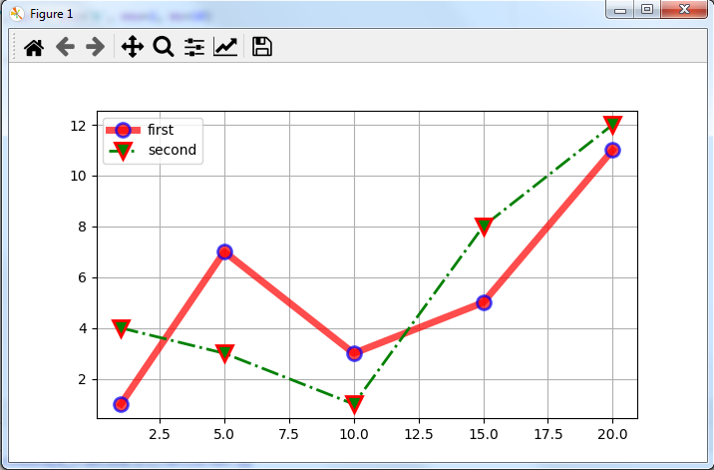
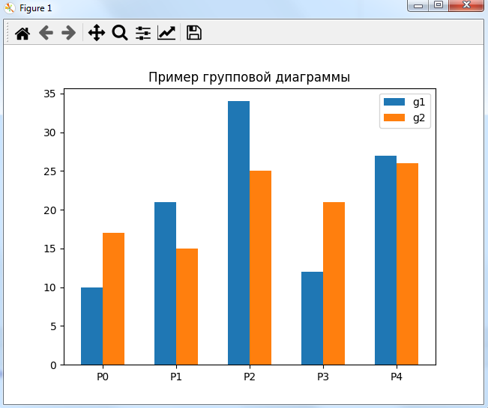
Matplotlib

Slide 4
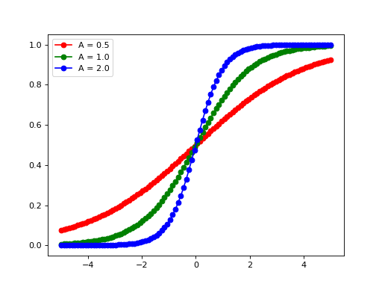
NumPy

Slide 5



PyGame

Slide 6
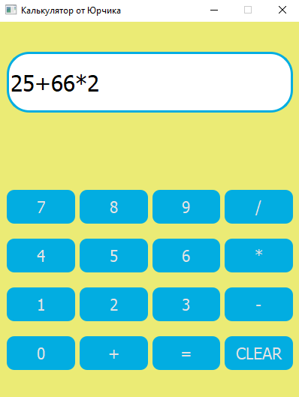
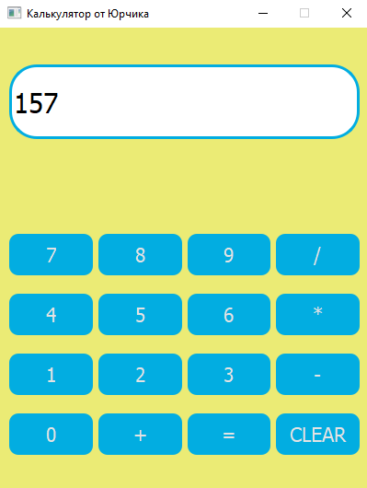
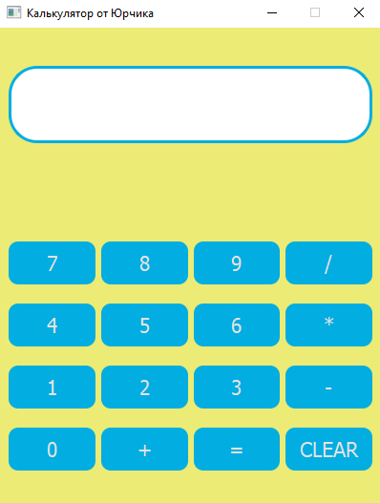
PyQt

Slide 7

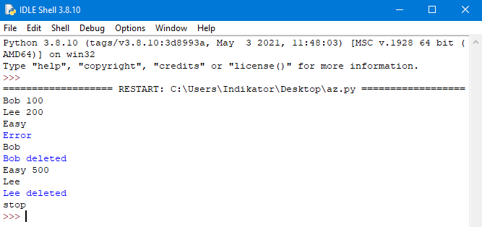
SQLite

Slide 8
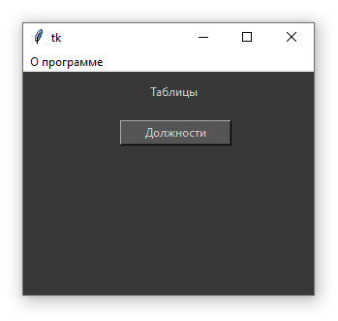
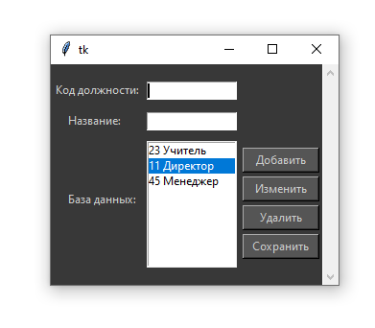
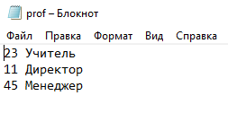
Tkinter

Slide 9
Спасибо за внимание

